Slide 1

Bibliotecas em Python
Matplotlib e Seaborn

Slide 2

Matplotlib
O matplotlib é uma biblioteca gráfica 2D, que contém uma grande coleção de módulos para trabalho com gráficos e visualização de dados em Python.
Veremos como criar um gráfico simples usando matplotlib e seus módulos.
Para utilizar a biblioteca pode ser necessário realizar a sua instalação.
!pip install matplotlib

Slide 3
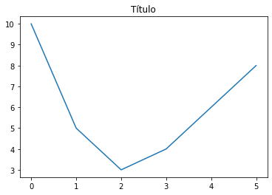
Matplotlib
Importando o módulo pyplot
import matplotlib.pyplot as plt
plt.plot( [10,5,3,4,6,8] )
plt.title("Título")
plt.show()

Slide 4


